Slide 1

Proyecto Capstone
Equipo de trabajo: Diego Toro y Matías Flores
Docente: Francisco Diaz

Slide 2
Integrantes del proyecto
Añadir foto formal
Añadir foto formal
Diego Toro
Matías Flores
Desarrollador y Diseñador
FUNCIONES: Desarrollo de funcionalidades, y diseño de niveles y personajes
Desarrollador
FUNCIONES: Desarrollo de Menús e implementación con base de datos

Slide 3
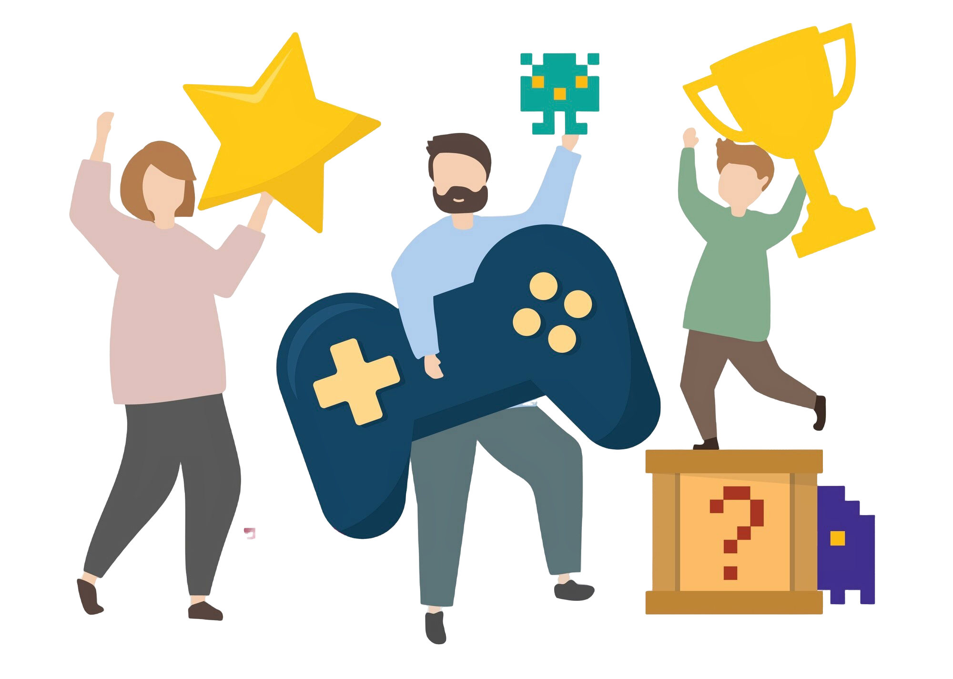
Descripción del proyecto
El tiempo de ocio tiene una importancia vital en la salud mental de las personas, ayudando a disminuir el estrés y la ansiedad, ante esto, buscamos solventar esta necesidad de ocio entregando un videojuego, ya que estos tienen un efecto positivo en el bienestar mental, reduciendo la angustia psicológica.
En defensa del ocio: un espacio clave para preservar la salud mental - La Tercera
Jugar a videojuegos tiene un efecto positivo en la salud mental y la satisfacción vital | EL PAÍS

Slide 4
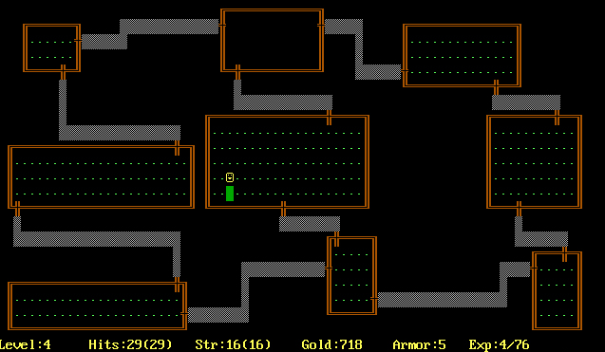
Objetivo general
Desarrollar un videojuego de escritorio para dispositivos con sistema operativo Windows, del género “Roguelike” en 2D, buscando satisfacer la necesidad de entretenimiento de los jugadores en sus tiempos de ocio.
Tamaño, participación y tendencias del mercado de juegos Roguelike

Slide 5
Objetivos específicos
Diseñar personaje jugable y enemigo con sus mecánicas.
Diseñar diversos niveles y escenarios jugables.
Configurar creación de mapa procedimental.
Crear menú inicial y de pausa con la configuración.
Crear pantalla de victoria y derrota.
Integrar base de datos para guardar partida.

Slide 6
Alcances
Limitaciones
Videojuego para sistema operativo Windows
Interfaces de usuario “HUB y menús”
Base de datos para guardado de partidas
Diseño de distintos escenarios
Sin disponibilidad en móviles y dispositivos ios
Sin sistema multijugador
Arte estilo pixel art 16x16px
Solo posee la fase 1

Slide 7
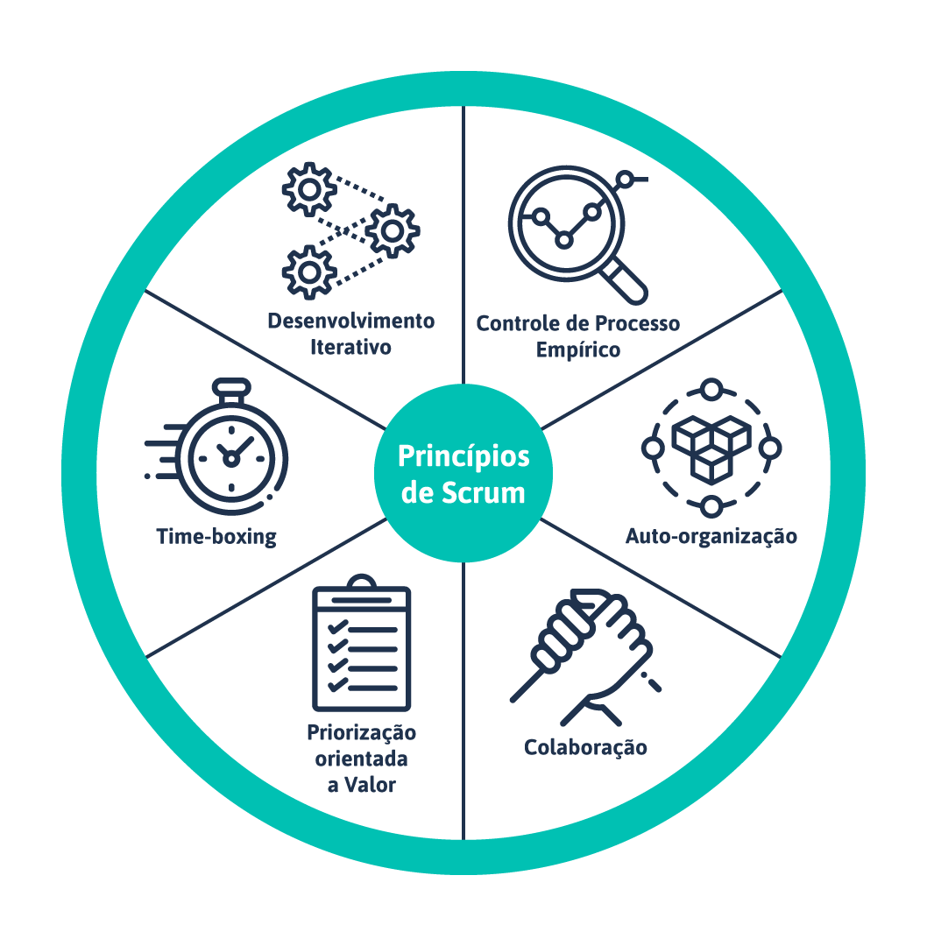
Metodología de trabajo
Se utilizará un enfoque basado en la metodología ágil Scrum, combinada con la herramienta de gestión visual Kanban. Este enfoque permitirá un desarrollo iterativo y adaptable, asegurando que el proyecto avance de manera controlada y que se puedan realizar ajustes conforme se reciba feedback.

Slide 8
Cronograma
MÓDULO | SPRINT
Definición de requerimientos | Duración de 4 semanas
Creación de concept art y diseño de personajes | Sprint 1 (2 Semanas)
Movimiento de personaje y sistema básico de colisiones | Sprint 2 (1 Semana)
Desarrollo sistemas de combate y habilidades | Sprint 3 (3 Semanas)
Diseño y generación procedural de niveles | Sprint 4 (2 Semanas)
Implementación de trampas | Sprint 5 (1 Semana)
Integración de HUD en pantalla | Sprint 6 (1 Semana)
Diseño e implementación de Menús | Sprint 7 (1 Semana)
Pruebas finales y corrección de errores | Sprint 8 (1 Semana)

Slide 9
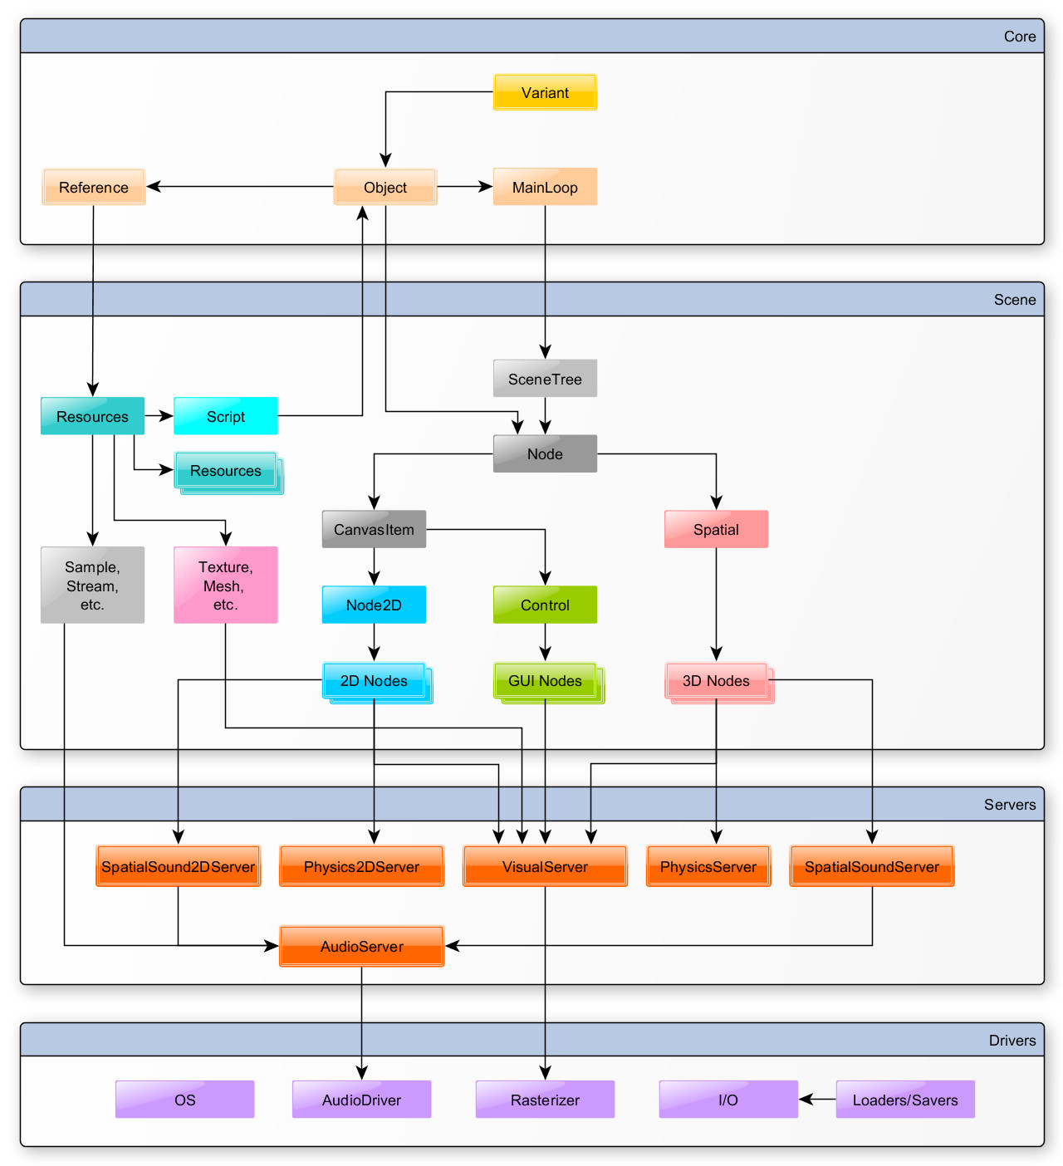
ARQUITECTURA

Slide 10
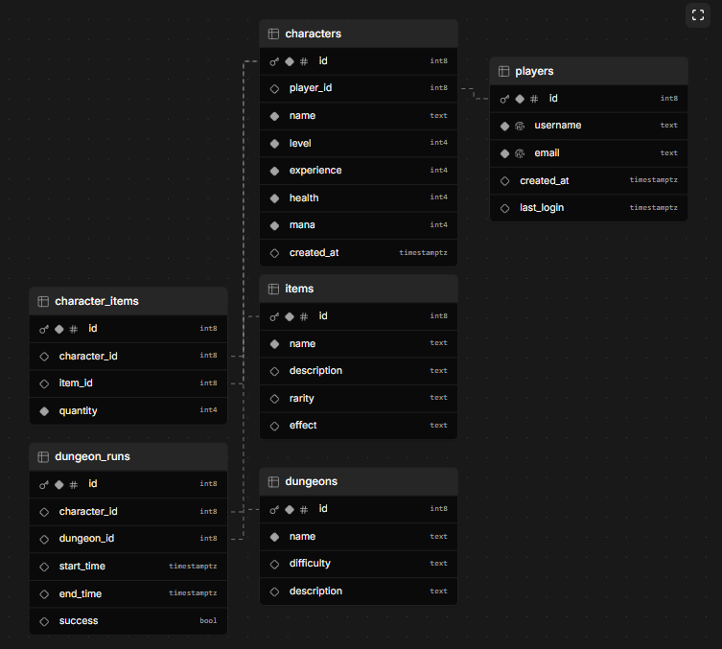
MODELO DE DATOS

Slide 11
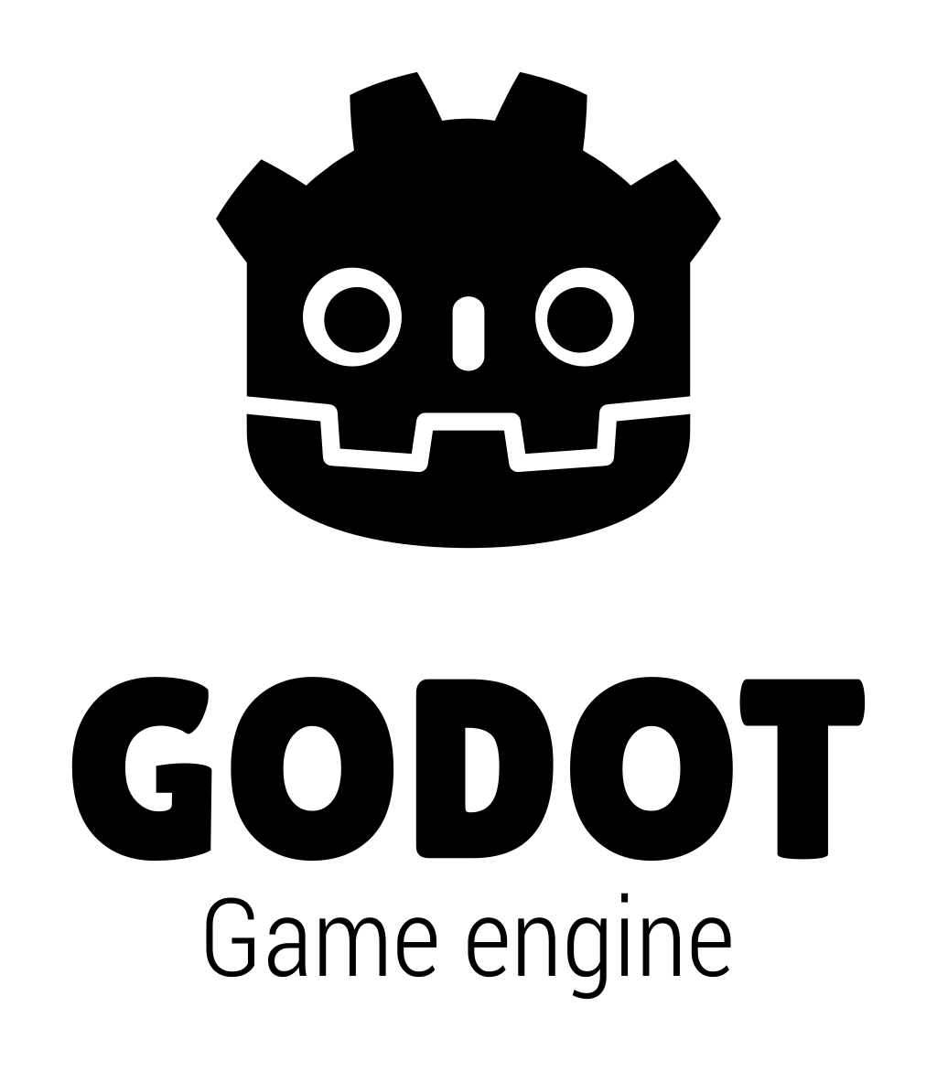
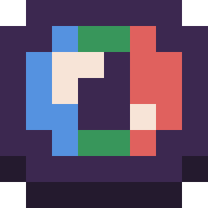



Tecnologías y entornos
Godot
GDScript
Pixelorama
Firebase
Itch.io

Slide 12

DEMOSTRACIÓN DEL PROYECTO

Slide 13
Resultados obtenidos
Jefe final
Diferentes ataques
Manejo de personaje
Creación de enemigos
Creación de escenarios
Generación procedimental

Slide 14
Obstáculos presentados
Implementar los Menús
Aprender de GDScript
Implementar Tilemaps
Diseñar personajes y escenarios
Aprender tecnologías nuevas

Slide 15
Proyecto Capstone
Gracias por su atención

